Slide 1
汇总层模型设计总结 2017.01.19

Slide 2

议题
汇总层模型设计概述
汇总层模型设计流程
汇总层模型设计成果

Slide 3
术语
术语 | 描述
维度建模 | Kimball首先提出的建模方式，按照事实表，维度表来构建数据仓库或数据集市。用部分数据冗余换取查询的效率。
度量 | 用于评价业务状况的数值型数据，又可称为“事实”。例如交易金额、交易笔数等。
维度 | 用于描述度量的上下文，例如交易发生地点、时间、费用项目、业务类别等；维度也是数据分析的窗口，被称为数据仓库的“灵魂”。
分析对象 | 组织经营过程中涉及的关键实体。在华为消费者BG云服务的范围内有用户、设备和业务三大对象。从广义的维度定义来说，分析对象也是维度，但用户、设备和业务这三个维度是最频繁的分析对象，是企业的一致维度，对分析和数据来说都非常重要，因此单独列出来称为分析对象。
业务分类 | 各行业中需要处理的事务，在华为消费者BG云服务的范围内特指华为账号、应用市场、营销、联盟等业务分类
业务过程 | 组织完成的操作型活动。例如营销过程、交易过程等。

Slide 4
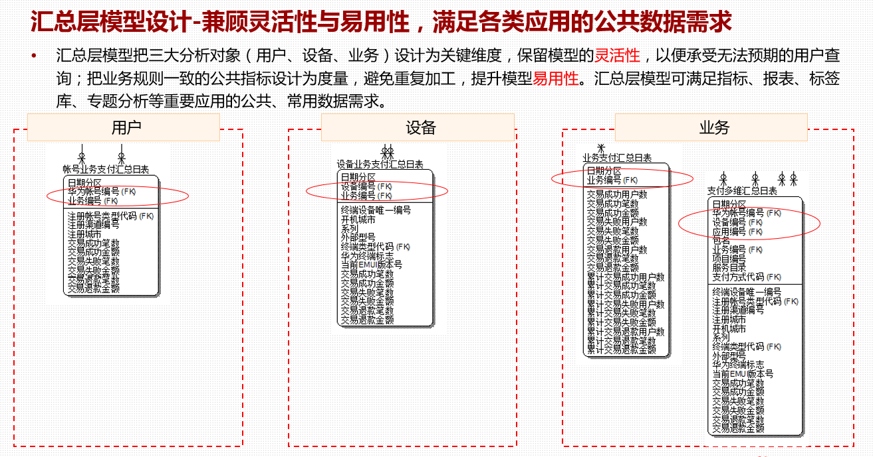
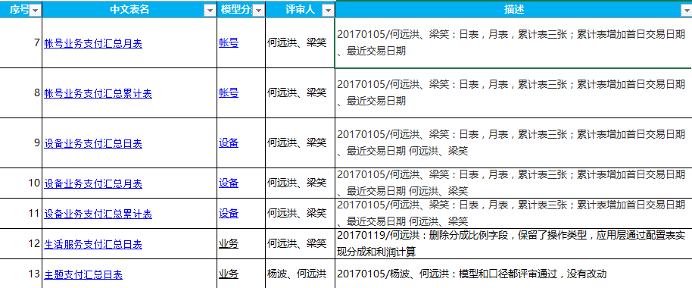
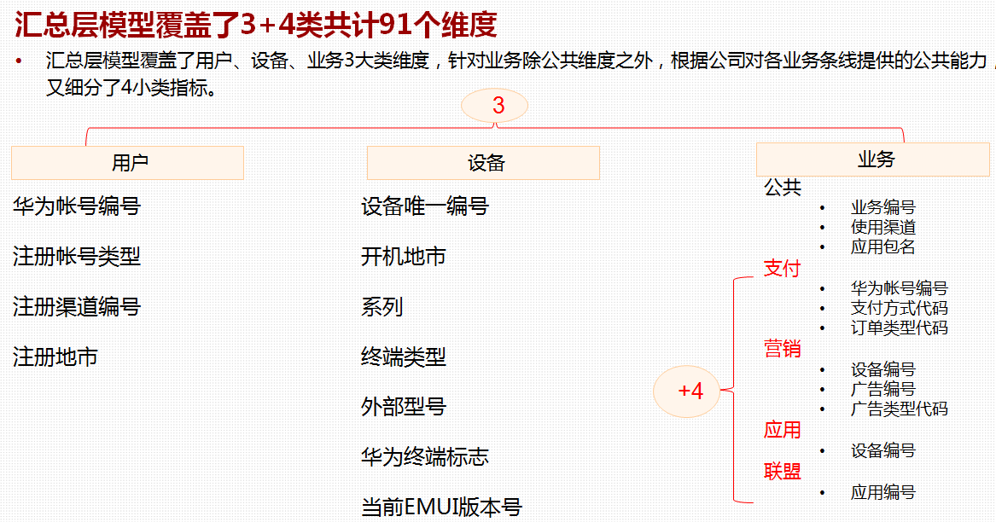
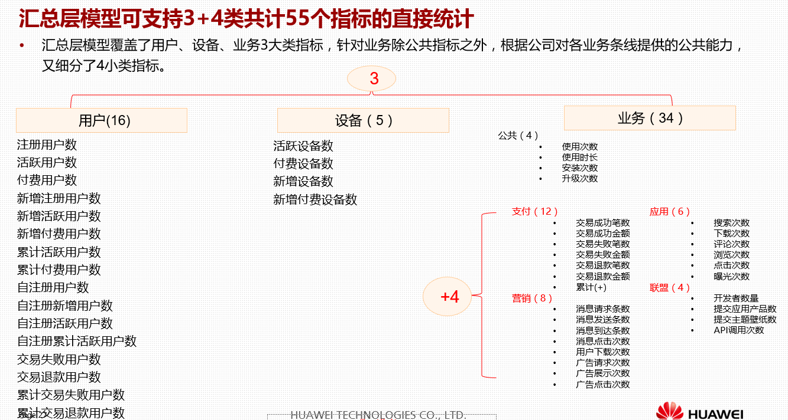
汇总层模型完成34个模型的设计，覆盖91个维度，55个指标
经大数据部13位同事的多轮评审，汇总层模型设计达成共识

Slide 5
汇总层模型-存放公共需求汇总信息，避免重复加工、存储，提升数据一致性
CDM
DWD
数据架构
ODS
ADS
DWS
定义
原则
功能/目标
关键词
统一构建。统一需求管理，避免重复开发。
总体指导。应用的开发应遵循相应的规范。
把临时需求与稳定的需求区分开。
面向业务需求，从DWD与DWS组织加工数据。
提供业务友好性。不同业务需求，使用不同业务语义。
提供工具友好性。数据组织与存放重视性能。
数据集市
指标
维度
ADS
对外提供数据服务
有稳定的业务识别规则。
数据定义和业务定义没有二义性。
非个性化需求。
必须是明细粒度的数据。
提取业务规则一致的公共需求，避免输出结果不一致。
避免重复加工、存储。
分析对象
业务分类
业务过程
DWS
存放满足公共需求的、汇总的信息
不针对特定的应用需求设计。
保存企业唯一准确数据版本。
记录数据的变化历史。
数据稳定。
向DWS、ADS提供数据
整合业务源数据
主题域
实体
关系
DWD
面向主题组织管理数据，保存最细粒度与历史数据。
数据结构不应改变，不应转换，以便审计；
当需要源表/文件的一个或多个字段时，抽取加载该表全部字段；
避免在ETL过程中直接修改加载的数据；
ODS的数据装载同步源系统变更；
收集缓存源系统数据；
保留历史源数据；
对多结构、非结构化数据进行结构化处理；
按需对加密字段解密处理；
ODS
临时数据区，收集缓存源系统加载进来的数据
业务系统
Notes:
DWD 只有ETL才能进行增量数据插入和少量更新。

Slide 6
汇总层模型设计通常采用维度建模方法
维度建模（dimensional modeling）是Kimball首先提出的建模方式，按照事实表，维度表来构建数据仓库或数据集市。用部分数据冗余换取查询的效率。其优点是：针对大表查询性能好；容易理解。
Notes:
为什么需要汇总层模型——简单、快速获取数据
语义数据模型是一组符号和文本，描述回答一组定义的业务问题所需的信息。 它是访问层的表示，它是参考信息体系结构的一部分，其目的是提高数据仓库的可用性，安全性和隐私性以及性能。
Now that you know the context for the access layer, let’s talk about the three things that summarize the purpose of the access layer: simple, secure, and speedy. Simple means the structures need to be user-friendly, and not heavily normalized or abstract. Secure means that the users should only see what they are entitled to see and nothing more. Speedy means that the structures need to provide answers to business questions very quickly.
There are five factors that impact what the access layer looks like:
Access type
This layer can be used to provide static reports such as a profit and loss statement, ad hoc analysis (such as data mining) where the user is looking for something such as where to place products on store shelves or predicting some future business event, and measure analytics where certain measures important to the business are studied at different levels of granularity.
Level of abstraction
This layer needs to have the right level of abstraction for the user, which is usually very little if any abstraction. Terms such as Party and Event are not user-friendly terms and are often replaced with terms such as Customer and Order.
Scope
This layer caters to what the user needs and therefore is often a small subset of the integrated data layer containing the data which answers all of the business questions. Also in terms of scope, a summarized view (often in addition to the functionally to access the details) is presented instead of all of the details from the integrated data layer.
Complexity of reporting
This layer needs to present a user-friendly and simplistic picture, even if there is quite a bit of reporting complexity. This complexity needs to be understood and then handled “upstream” from the access layer.
Reuse
It is highly desirable to use techniques such as conforming dimensions to create access layer structures that can be reused across reporting applications. Conforming dimensions can save time and money over recreating similar structures from scratch on an as-needed basis.

Slide 7
汇总层模型设计围绕分析对象、业务分类及业务过程三个维度展开
分析对象：组织经营过程中涉及的关键实体，通过需求分析，华为的分析对象有用户、设备和业务。
业务分类：组织经营的业务的形态分类。
业务过程：组织完成的操作型活动，模型设计即是为评估业务过程提供可测量的指标。通过梳理各业务的业务过程，提炼各业务公共的业务过程，设计汇总层模型。
1
用户
设备
业务
3
注册
登陆
预装
销售
使用
提交申请
上线发布
统一账号
使用
支付
发货
激活
应用市场
业务操作
业务操作
展示
搜索
浏览
下载
评论
推荐
2
游戏
业务操作
业务操作
请求
展示
点击
浏览
其他
……

Slide 8
议题
汇总层模型设计概述
汇总层模型设计流程
汇总层模型设计成果

Slide 9
汇总层模型设计流程
需求分析
数据分析
模型设计
模型验证
数据映射
需求概要分析
数据来源表分析
逻辑模型实体设计
指标业务口径分析
指标技术口径分析
事实表实体设计
应用满足性验证
建立数据映射关系
任务
维度数据值分析
维度数据来源分析
维度表实体设计
物理模型设计
输入
概要需求分析
概要需求分析
物理模型
业务需求列表
需求概要分析
指标详细需求分析
逻辑模型
指标详细需求分析
维度详细需求分析
维度详细需求分析
输出
需求概要分析
指标详细需求分析
汇总层实体列表
应用-模型矩阵关系
维度详细需求分析
逻辑模型
物理模型
Notes:
汇总层模型设计流程
网游_用户与活跃_人均登录游戏次数
网游_机型_活跃用户数

Slide 10
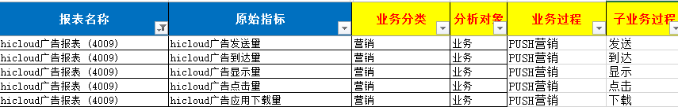
需求分析-概要分析-提炼业务分类、业务过程及分析对象三要素
KPI-云服务增值业务分析
分析的对象？
衡量的业务过程？
涉及的业务分类？
业务分类
业务过程
分析对象
新活跃设备
设备业务日活
最高在线设备数
设备业务月活
全业务
设备使用
设备
hicloud广告报表 (4009)
hicloud广告发送量
hicloud广告到达量
hicloud广告显示量
hicloud广告点击量
hicloud广告应用下载量
营销
PUSH营销
业务
PUSH广告报表 (4007)
营销
PUSH营销
业务
push广告发送量
push广告到达量
push广告显示量
push广告用户清除量
Push广告点击量
Push广告应用下载量
push广告智慧云下载量

Slide 11
需求分析-详细分析-拆分出维度和度量
对需求（本次需求分析范围为已收集到80张报表）进行详细分析，按照维度模型设计方法分析出维度和度量。
维度：用来分析数据的窗口或角度，用于描述环境。
度量：用于评价业务状况的数值型数据，又可称为“事实”。
应用指标 | 业务分类 | 业务过程 | 分析对象 | 度量 | 维度
新活跃设备 | 全业务 | 设备使用 | 设备 | 活跃设备数 | 首次活跃日期
设备业务日活 | 全业务 | 设备使用 | 设备 | 活跃设备数 | 活跃日期、业务编号
最高在线设备数 | 全业务 | 设备使用 | 设备 | 活跃设备数
hicloud广告发送量 | 营销 | PUSH营销 | 业务 | 广告发送量 | 广告渠道（hicloud、push等）
push广告发送量 | 营销 | PUSH营销 | 业务 | 广告发送量 | 广告渠道（hicloud、push等）
需求分析详细见《汇总层模型设计-整体规划与计划》-《1-2-需求拆分》
Notes:
维度：用来分析数据的窗口或角度，用于描述环境。被称为数据仓库的“灵魂”；
度量：用于评价业务状况的数值型数据或关键的性能指标。又可称为“事实”

Slide 12
数据分析-数据来源分析-确定涉及的数据范围并理解数据源模型
针对业务过程，分析数据来源，并理解来源表的关系。例如，设备使用涉及5大类共计22张表；PUSH营销过程涉及4个环节共计6张表。
画像PUSH营销任务
BISDK
投放任务
营销任务制定
PUSH营销任务素材
用户体验
设备使用
PUSH营销
EMUI
MC消息日志
营销消息发送、送达
账号操作
BISDK自定义
内容展示、点击、清除
应用服务器（19）
应用市场操作日志
内容下载

Slide 13
汇总层模型设计-模型设计过程
选择业务过程
声明粒度
确认维度
确认事实
业务过程是组织完成的操作型活动，如：注册、登录、使用、付费等
选取要建模的业务处理过程，而不是业务部门。
反映了事实表的明细程度，同一事实表中不要混用多种不同的事实粒度
原子级别的粒度是最低的粒度，能够承受无法预期的用户查询，优先考虑原子级别的粒度
确定维度的属性、层次
选取能从各个角度，充分描述问题的维度
确定用于分析形成每个事实表行的事实及类型
所有事实只允许与声明的粒度保持一致
实体列表
维度表设计
事实表设计

Slide 15
数据分析-统计口径分析-确定涉及的数据范围并理解数据关系
针对业务过程，分析数据来源，并理解来源表的关系。例如，设备使用涉及5大类共计22张表；PUSH营销过程涉及4个环节共计6张表。
BISDK
用户体验
hicloud 广告到达次数：Mkt_Channel_Cd（广告渠道） =‘PUSH’ AND Task_Type_Cd（广告类型） = ‘PUSH_RICH_APP_CLICK’
设备使用
PUSH营销
EMUI
MC消息日志
账号操作
应用服务器（19）

Slide 16
汇总层模型设计-数据分析-指标口径与维度口径梳理
通过指标的和维度业务口径与数据现状的详细分析，提升命名规范程度，补充模型设计细节需求，并且可评估模型落地的难易程度。
提取计算的过程变量作为模型设计的输入，提升模型的稳定性；
进一步规范定义度量，避免同名不同义情况的出现
计算的复杂程度，会作为物理模型的考量因素之一
规范维度定义，尚未建立数据标准，相关维度通常未加以严格区分，例如机型与产品；
确定维度层级，确定维度模型的详细设计；
维度数据现状与业务需求的匹配度评估，确定是否进行代码映射
业务口径
维度取值-业务需求
技术口径
维度取值-数据现状
数据来源

Slide 17
围绕分析对象、业务分类和业务过程逐级设计模型
以应用市场的过程为例，分别针对用户、设备和业务三个对象进行模型设计。
用户
设备
业务
应用市场
业务操作
业务操作
展示
搜索
浏览
下载
评论
推荐
用户APP市场业务使用汇总
设备APP市场业务使用汇总
用户ID | 日期 | 注册渠道 | 操作次数
U1 | 20161226 | 华为视频 | 31
U2 | 20161226 | 应用市场 | 21
设备ID | 日期 | 设备系列 | 操作次数
D1 | 20161226 | honor系列 | 21
D2 | 20161226 | speer系列 | 10
APP市场业务使用汇总
设备ID | 用户ID | 业务ID | 日期 | 操作次数
D1 | U1 | 华为应用市场 | 20161226 | 21
D1 | U2 | 华为应用市场 | 20161226 | 10
APP市场业务使用汇总
设备ID | 用户ID | 业务ID | 操作类型 | 日期 | 操作次数
D1 | U1 | 华为应用市场 | 搜索 | 20161226 | 11
D1 | U1 | 华为应用市场 | 下载 | 20161226 | 10

Slide 18
汇总层模型设计-事实表模型设计
事实表主要包含三种类型：事务事实表、周期快照事实表、累积快照事实表。事务事实表为最明细数据，汇总层主要设计周期快照和累计快照表。分别按日和月做快照。
 | 事务 | 周期快照 | 累计快照
周期 | 离散事务时间点 | 以有规律的、可预测的间隔产生快照 | 用于时间跨度不确定的不断变化的流水线/工作流
粒度 | 每个事务或是事务线一行 | 每个快照周期加上其他维度一行 | 每次管道事件一行
日期维度 | 事务日期 | 快照日期 | 关键里程碑涉及的多个日期
事实 | 事务性能 | 时间间隔内的累积性能 | 管道事件性能
事实表稀疏性 | 稠密或稀疏，与活动有关 | 稠密 | 稠密或稀疏，与管道事件有关
事实表更新 | 不需要更新，除非有错误需修改 | 不需要更新，除非有错误需要修改 | 管道活动发生时更新
案例 | 用户广告位操作日志 | 广告业务广告位日汇总 | 广告业务广告位累计汇总

Slide 19
汇总层模型设计-事实表模型设计
事实表由维度和指标组成，维度包括主键信息和对象标签两部分。
描述
原则
能唯一确定一条记录属性，包括
1.统计对象ID，例如用户ID，设备ID
2.业务分类或业务过程的维度属性
3.统计周期信息
1.业务过程维度独立设计，来源于直接分析维度和指标拆分后产生的维度
主键信息
1.冗余的对象标签信息在主题域上统一，用户统一冗余XX，设备统一冗余XX，业务统一冗余XX
对象标签
分析对象的标签信息，冗余后提升数据统计的便捷性
按需求分析-度量拆分原则拆分出的度量；
度量统计口径梳理过程梳理出计算变量，例如活跃用户数，活跃是通过登录次数和在线时长判断，则登录次数和在线时长也设计为度量
度量属性
业务需求分析确定的度量

Slide 20
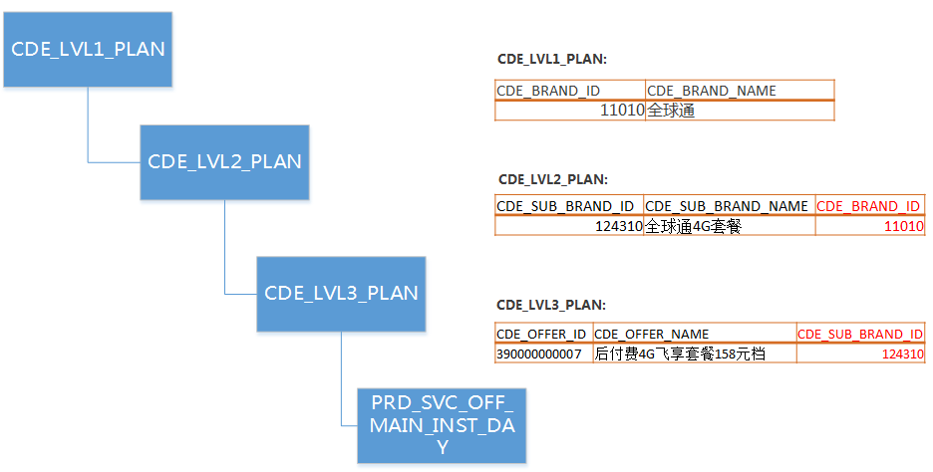
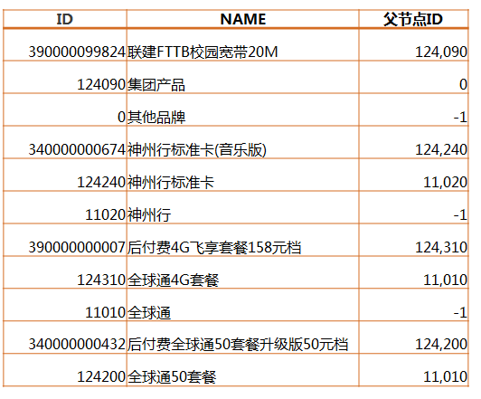
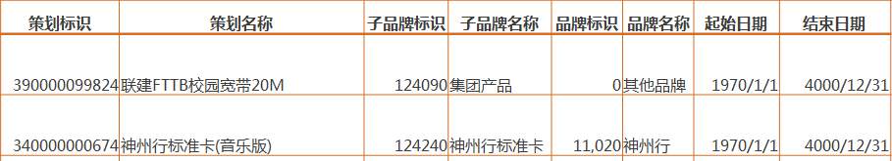
汇总层模型设计-事实表模型设计
维度表设计分为扁平型、雪花型和自关联性三种实现方式。为了减少JOIN，提升易用性和性能，此次中间层模型设计的维度表模型设计采用扁平型。
扁平型
雪花型
自关联型
比较宽
当有一个或多个维表没有直接连接到事实表上，而是通过其他维表连接到事实表上时，其图解就像多个雪花连接在一起
表自身通过多个字段进行关联，得出值的层次结构

Slide 21
汇总层模型设计-模型验证
建立应用于模型的矩阵关系，验证模型的合理性。

Slide 22
汇总层模型设计-数据映射
数据映射包括数据来源表，来源表的数据范围以及字段的转换关系。

Slide 23
度量、指标
度量 measure:可客观测量的数值或数量，例如计数、称重、计时、货币等方式可度量的值。
指标indicator：定性或定量的来衡量目标的方法，通常是由度量计算得到。
度量标准Metrics：度量的标准，例如用户数、次数、时长等。
Notes:
指标
指标是一个定性或定量因素或变量，它提供了一个简单和可靠的方法来表达成就，目标的实现或源自具体变化的结果。它通常在显式公式中聚合或组合多个度量。

Slide 24
议题
汇总层模型设计概述
汇总层模型设计流程
汇总层模型设计成果

Slide 25
围绕用户、设备和业务三个分析对象设计了34个模型
用户
设备
业务
帐号业务活跃汇总 | 设备业务活跃汇总 | 业务活跃汇总
 |  | 业务支付汇总
 |  | 活跃多维汇总
 |  | 应用下载汇总
 |  | 支付多维汇总
 |  | 生活服务支付汇总
帐号业务支付汇总 | 设备业务支付汇总 | 主题支付汇总
 |  | 游戏支付汇总
 |  | PUSH应用消息汇总
 |  | PUSH营销汇总
 |  | 联盟广告业务操作汇总
 |  | 主题下载汇总
 |  | 应用市场操作汇总
 |  | 客户端下载安装汇总
 |  | 关键词搜索汇总
 |  | 视频播放内容汇总
 |  | 穿戴设备使用汇总
 |  | 升级操作汇总
 |  | 社交平台聊天汇总
 |  | 开发者应用调用API汇总

Slide 26
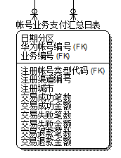
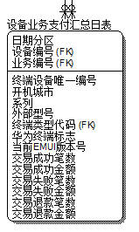
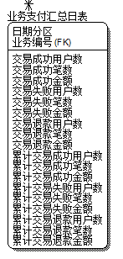
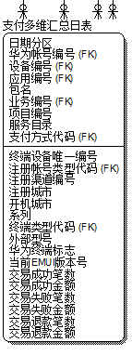
汇总层模型设计-兼顾灵活性与易用性，满足各类应用的公共数据需求
汇总层模型把三大分析对象（用户、设备、业务）设计为关键维度，保留模型的灵活性，以便承受无法预期的用户查询；把业务规则一致的公共指标设计为度量，避免重复加工，提升模型易用性。汇总层模型可满足指标、报表、标签库、专题分析等重要应用的公共、常用数据需求。
用户
设备
业务
Notes:
能够承受无法预期的用户查询，优先考虑原子级别的粒度
提取业务规则一致的公共需求，避免输出结果不一致。
避免重复加工、存储。

Slide 27
汇总层模型覆盖了3+4类共计91个维度
汇总层模型覆盖了用户、设备、业务3大类维度，针对业务除公共维度之外，根据公司对各业务条线提供的公共能力，又细分了4小类指标。
3
用户
设备
业务
华为帐号编号
注册帐号类型
注册渠道编号
注册地市
设备唯一编号
开机地市
系列
终端类型
外部型号
华为终端标志
当前EMUI版本号
公共
业务编号
使用渠道
应用包名
支付
华为帐号编号
支付方式代码
订单类型代码
营销
设备编号
广告编号
广告类型代码
应用
设备编号
联盟
应用编号
+4

Slide 28
汇总层模型可支持3+4类共计55个指标的直接统计
汇总层模型覆盖了用户、设备、业务3大类指标，针对业务除公共指标之外，根据公司对各业务条线提供的公共能力，又细分了4小类指标。
3
用户(16)
设备（5）
业务（34）
注册用户数
活跃用户数
付费用户数
新增注册用户数
新增活跃用户数
新增付费用户数
累计活跃用户数
累计付费用户数
自注册用户数
自注册新增用户数
自注册活跃用户数
自注册累计活跃用户数
交易失败用户数
交易退款用户数
累计交易失败用户数
累计交易退款用户数
活跃设备数
付费设备数
新增设备数
新增付费设备数
公共（4）
使用次数
使用时长
安装次数
升级次数
支付（12）
交易成功笔数
交易成功金额
交易失败笔数
交易失败金额
交易退款笔数
交易退款金额
累计(+)
营销（8）
消息请求条数
消息发送条数
消息到达条数
消息点击次数
用户下载次数
广告请求次数
广告展示次数
广告点击次数
应用（6）
搜索次数
下载次数
评论次数
浏览次数
点击次数
曝光次数
联盟（4）
开发者数量
提交应用产品数
提交主题壁纸数
API调用次数
+4

